Slide 1



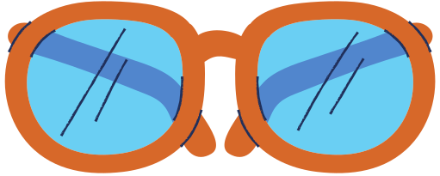





Lớp:…
CHÀO MỪNG CÁC EM ĐẾN VỚI BUỔI HỌC NGÀY HÔM NAY

Slide 2




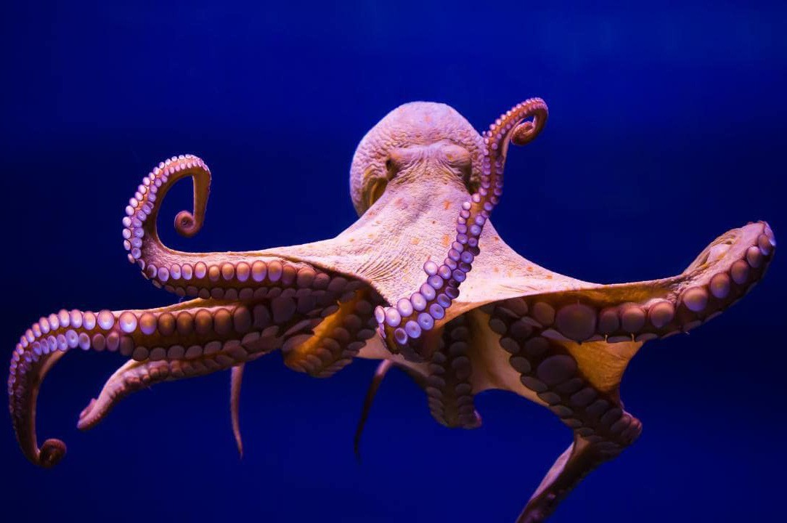
KHỞI ĐỘNG
Câu 1. Em có thích xem những bộ phim khoa học viễn tưởng không? Điều em cảm thấy thú vị nhất khi xem những bộ phim đó là gì?
Câu 2. Em đã nhìn thấy con bạch tuộc chưa? Hãy miêu tả hình dáng của nó.

Slide 3








BẠCH TUỘC
_Giuyn Véc-nơ_

Slide 4






NỘI DUNG BÀI HỌC
I. TÌM HIỂU CHUNG
II. TÌM HIỂU CHI TIẾT
III. TỔNG KẾT

Slide 5






I. TÌM HIỂU CHUNG

Slide 6



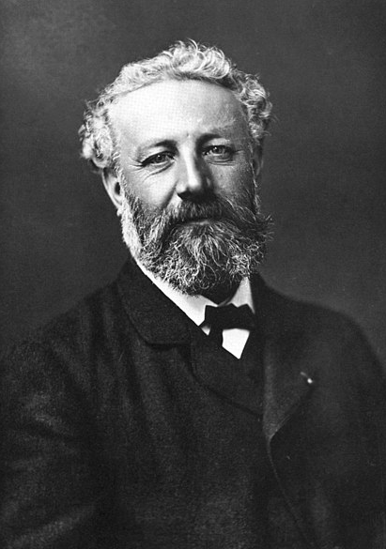



1. Tác giả
Giuyn Véc-nơ (1828 – 1905).
Quốc tịch: Pháp.
Là người tiên phong trong thể loại văn học Khoa học viễn tưởng và được coi là một trong những "cha đẻ" của thể loại này.
Ông là người có tác phẩm được dịch nhiều thứ ba trên thế giới, những tác phẩm của ông cũng được chuyển thể thành phim nhiều lần.

Slide 7

2. Tác phẩm
Trích tiểu thuyết Hai vạn dặm dưới đáy biển.
Sáng tác năm 1870.
Hoàn cảnh sáng tác: Khi đó, tàu ngầm mới đang được thử nghiệm ở mức độ sơ khai. Bạch tuộc cũng chỉ mới được một số người đi biển bắt gặp.

Slide 8




3. Thể loại truyện khoa học viễn tưởng
Khái niệm: là những tác phẩm văn học mà tác giả tưởng tượng, hư cấu dựa trên thành tựu của khoa học và công nghệ.
Đề tài: gắn với các lĩnh vực khoa học như công nghệ tương lai, du hành vũ trụ, người ngoài hành tinh, khám phá đại dương và lòng Trái Đất.
Sự kiện: có thể bắt đầu từ sự kiện có thật. Từ đó, nhà văn hình dung, tưởng tượng ra câu chuyện.

Slide 9
Tình huống trong truyện: khoa học viễn tưởng thường đột ngột, bất ngờ, có phần li kì, mạo hiểm,...
Cốt truyện: gắn với các sự kiện khoa học và công nghệ; với những sự kiện "đi trước thời gian", những tình huống táo bạo, bất ngờ.
Nhân vật: thường là những người thông thái (nhà khoa học, nhà phát minh,...) trong lĩnh vực (đề tài) mà tác phẩm đề cập.
Bối cảnh trong truyện khoa học viễn tưởng thường gắn với đề tài của truyện.

Slide 10

3. Đọc văn bản
Thể loại: truyện khoa học viễn tưởng
Ngôi kể: ngôi thứ nhất → Câu chuyện trở nên chân thực, đáng tin.
Bố cục:
Phần 1: Từ đầu .... đến "Đèn trên trần bật sáng"
Hình ảnh con bạch tuộc khổng lồ.
Phần 2: Còn lại
Cuộc chiến của đoàn thủy thủ với những con bạch tuộc khổng lồ.

Slide 11



3. Đọc văn bản
Sự kiện: Đoạn trích Bạch tuộc kể lại sự kiện tàu No-ti-lớt gặp và chiến đấu với những con quái vật bạch tuộc khổng lồ ở quần đảo Lu-cai.

Slide 12

Hãy sắp xếp các chi tiết, sự kiện theo thứ tự đúng để tóm tắt văn bản:
5
a. Lũ bạch tuộc thất bại, lặn xuống biển sâu.
b. Những con bạch tuộc khổng lồ xuất hiện.
c. Cuộc nói chuyện giữa "tôi" và Nét về những con bạch tuộc khổng lồ.
d. Đoàn tàu No-ti-lớt lặn giữa biển.
e. Cuộc chiến giữa đoàn thủy thủ với những con bạch tuộc khổng lồ.
3
2
1
4

Slide 13
II. TÌM HIỂU CHI TIẾT

Slide 14




Trả lời câu hỏi
Đọc văn bản phần (1), (2) và trả lời câu hỏi:
Con tàu xuất hiện trong hoàn cảnh nào?
Qua cuộc nói chuyện của nhân vật “tôi” và Nét Len, em hình dung như thế nào về con bạch tuộc?
Con bạch tuộc xuất hiện được tác giả miêu tả như thế nào? Chi tiết nào cho thấy trí tưởng tượng rất phong phú của nhà văn về bạch tuộc? Em có nhận xét gì về cách miêu tả đó?

Slide 15




1. Hình ảnh con Bạch tuộc
Hoàn cảnh xuất hiện: Tàu No-ti-lớt lặn xuống biển, cách mặt biển một ngàn năm trăm mét.
Cuộc nói chuyện của Nét Len với nhân vật tôi về những con bạch tuộc: Là một con vật to lớn, khổng lồ, rất đáng sợ và là bí ẩn phía dưới đại dương.

Slide 16

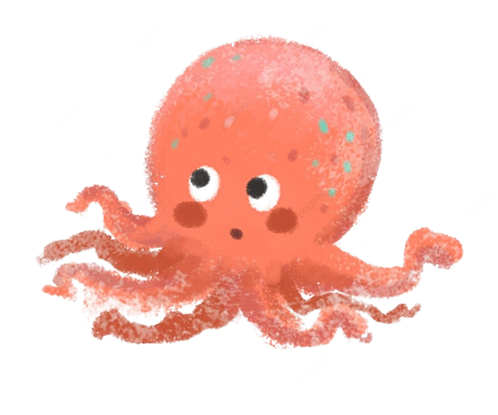
1. Hình ảnh con Bạch tuộc
Chi tiết miêu tả con bạch tuộc:
Con bạch tuộc dài chừng tám mét.
Nó bơi lùi rất nhanh.
Mát nó màu xanh xám, nhìn thẳng không động đậy.
Tám chân từ đầu mọc ra, dài gấp đôi thân và luôn luôn uốn cong.
Có hai trăm rưỡi cái giác ở trong vòi.
Hàm răng giống cái mỏ vẹt bằng sừng, luôn luôn mở ra, khép lại.

Slide 17
1. Hình ảnh con Bạch tuộc
Chi tiết miêu tả con bạch tuộc:
Lưỡi nó cũng bằng chất sừng, hàm răng nhọn, rung lên bần bật mỗi khi thò ra khỏi mồm.
Thân hình thoi.
Nặng chừng hai mươi, hai lăm tấn.
Màu sắc thay đổi từ xám chỉ sang nâu đỏ.
Vòi bạch tuộc có khả năng mọc lại.

Slide 18


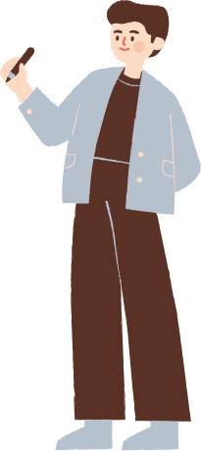
Nhận xét
Con bạch tuộc được miêu tả rất cụ thể, chi tiết.
Đây là một con vật rất to lớn, như một con quái vật dưới biển sâu. Trong miêu tả của tác giả, có những chi tiết giống với đặc điểm thực tế của loài bạch tuộc, có những chi tiết mang tính tưởng tượng.
Bằng trí tưởng tượng rất phong phú, tác giả đã giúp độc giả hình dung được một loài vật đáng sợ.

Slide 19



HOẠT ĐỘNG CẶP ĐÔI
Con bạch tuộc | Đoàn thủy thủ
Trình bày diễn biến của cuộc chiến. Kết quả của cuộc chiến là gì?
Qua văn bản, em cảm nhận được lòng dũng cảm, tình yêu thương và tinh thần đồng đội thể hiện trong văn bản như thế nào?
Em có nhận xét gì về nghệ thuật kể chuyện của tác giả qua đoạn văn.

Slide 20


Cuộc chiến đấu diễn vô cùng cam go, kịch tính.
Con bạch tuộc | Đoàn thủy thủ
Sẵn sàng giáp chiến với con bạch tuộc khổng lồ.
Thuyền trưởng Nê-mô chặt đứt phăng cái vòi khủng khiếp.
Một cái vòi dài trườn xuống dưới thang như một con rắn, hai chục cái vòi nữa thì ngoằn ngoèo ở phía trên.
Thuyền trưởng Ne-mô chặt đứt phăng cái vòi khủng khiếp.
Viên thuyền phó, các thủy thủ và ba nhà khoa học chiến đấu với những con bạch tuộc khác đang bò trên thành tàu.
Một cái vòi lao tới, nhấc bổng người thủy thủ lên.

Slide 21
Con bạch tuộc | Đoàn thủy thủ
Phun ra chất lỏng màu đen.
Cuốn theo một người thủy thủ xuống biển.
Ai cũng sôi sục tinh thần căm thù.
Một con bạch tuộc quật ngã Nét, định nuốt chửng anh.
Nét phóng lao nhọn vào mắt con quái vật.
Nê-mô lao đến cứu Nét.
Lũ bạch tuộc chiến bại, phần bị chết, phần bị thương, lặn xuống biển sâu.
Đoàn thủy thủ chiến thắng, đứng lặng người nhịn xuống biển cả.

Slide 22


Kết quả:
Đàn bạch tuộc hung hãn, tàn bạo, sẵn sàng giết chết đoàn thủy thủ nhưng cuối cùng nhận kết cục thua trận, phải chạy trốn xuống biển.
Đoàn thủy thủ dũng cảm, kiên cường chống lại lũ quái vật biển sâu. Thủy thủ Nê-mô mình nhuốm đầy máu, đau đớn trước sự hi sinh của một người đồng hương.
Những người thủy thủ: chiến đấu anh dũng, có tinh thần đoàn kết, tình yêu thương, không ngại nguy hiểm để cứu đồng đội của mình.

Slide 23

Nghệ thuật:
Nghệ thuật kể chuyện hấp dẫn, kịch tính, hấp dẫn.
Sử dụng những từ ngữ giàu sức biểu cảm cùng những câu cảm thán bộc lộ cảm xúc, suy nghĩ của người tham gia cuộc chiến giúp người đọc hình dung rõ được sự cam go, nguy hiểm của cuộc chiến.

Slide 24


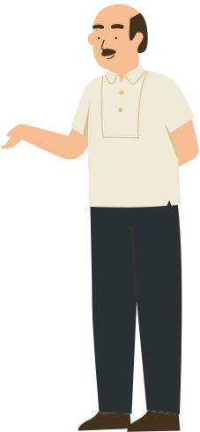

3. Các chi tiết đặc sắc
Theo em, những chi tiết nào cho thấy tác giả dựa vào thành tựu khoa học? Chi tiết nào là tưởng tượng của nhà văn?

Slide 25
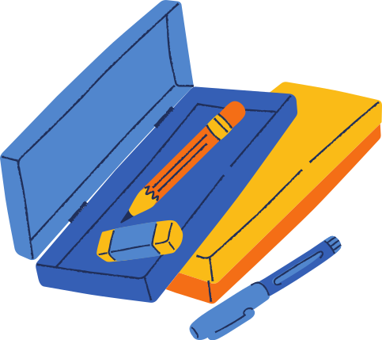
3. Các chi tiết đặc sắc
Những chi tiết cho thấy tác giả dựa vào thành tựu của khoa học:
Sự ra đời của tàu ngầm.
Hình ảnh con bạch tuộc - một loài vật mà có người đã trực tiếp thấy.
Những chi tiết tưởng tượng của nhà văn:
Tàu No-ti-lớt lặn xuống sâu hai, ba ngàn mét.
Khi tác phẩm ra đời, tàu ngầm mới đang được thử nghiệm ở mức độ sơ khai nhưng tác giả đã tưởng tượng đến viễn cảnh chiếc tàu có thể lặn được thực tế ở độ sâu hai, ba ngàn mét.

Slide 26
3. Các chi tiết đặc sắc
Những chi tiết tưởng tượng của nhà văn:
Chi tiết miêu tả những con bạch tuộc: lao nhọn, súng bắn đều vô hiệu, bạch tuộc rất to lớn, khổng lồ, vòi của bạch tuộc có khả năng mọc lại, đặc điểm của loài bạch tuộc,...
Lúc này, chỉ một số người đi biển mới nhìn thấy bạch tuộc, nhưng tác giả đã có thể hình dung được những đặc điểm cụ thể của loài bạch tuộc (về kích cỡ), tưởng tượng ra trận chiến giữa chúng với đoàn thủy thủ.

Slide 27





Tác giả đã dựa trên những thành tựu của khoa học và công nghệ cùng với những hiểu biết của mình và trí tưởng tượng phong phú để sáng tạo nên một câu chuyện kịch tính, li kì, hấp dẫn, mở ra một thế giới mới mẻ, thú vị cho độc giả.

Slide 28
III. TỔNG KẾT

Slide 29




1. Nội dung
Văn bản kể về cuộc chiến đấu dũng cảm của đoàn thủy thủ trên tàu No-ti-lớt với quái vật của biển cả - những con bạch tuộc khổng lồ, hung dữ. Qua đó, độc giả thấy được lòng dũng cảm, kiên cường, trách nhiệm, tinh yêu thương và tinh thần đồng đội của những người thủy thủ.

Slide 30
2. Nghệ thuật
Ngôi kể thứ nhất làm câu chuyện chân thực, bộc lộ cảm xúc của người kể chuyện.
Nghệ thuật kể chuyện hấp dẫn, thú vị.
Từ ngữ giàu gợi hình gợi cảm.
Sử dụng nhiều từ ngữ bộc lộ cảm xúc, những câu cảm thán.

Slide 31




LUYỆN TẬP
Nhân vật nào trong đoạn trích Bạch tuộc để lại cho em nhiều ấn tượng nhất? Hãy miêu tả (khoảng 4 - 5 dòng) hoặc vẽ trên giấy chân dung nhân vật này.

Slide 32


VẬN DỤNG
Từ câu chuyện trên, em rút ra bài học gì khi gặp những tình huống khó khăn và thử thách nguy hiểm trong cuộc sống?
Gợi ý:
Khi gặp khó khăn hay hiểm nguy, hãy dũng cảm đối mặt, "chiến đấu" với những thử thách đến cùng. Chiến thắng sẽ thuộc về những người kiên cường, dũng cảm, mạnh mẽ.
Đoàn kết sẽ tạo nên sức mạnh để vượt qua khó khăn, thử thách.

Slide 33

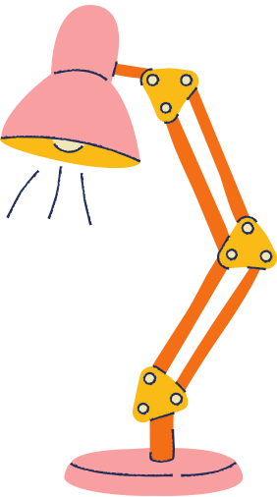






HƯỚNG DẪN VỀ NHÀ
Ôn lại kiến thức đã học.
Soạn trước bài Chất làm gì?

Slide 34



CẢM ƠN CÁC EM ĐÃ LẮNG NGHE BÀI GIẢNG

